Slide 1
YZM 511 - İstatistiksel Yapay Öğrenme
5. Hafta: İstatistiksel Hipotez Testleri
Uygulama: A/B Testi
29/11/2023

Slide 2






$$µ_{1 }=30.000$$
$$µ_{2 }=35.000$$
Kadıköy
Şişli
$${H_{0 }: µ}_{1}=µ_{\begin{aligned}2 \\ \end{aligned}}$$
$${H_{A }: µ}_{1 }≠µ_{\begin{aligned}2 \\ \end{aligned}}$$

Slide 3
Çalışmanın türü
İlişki mi?
Karşılaştırma mı?
Parametrik olmayan test
Parametrik test
İkiden fazla grubun karşılaştırılması
İki grubun karşılaştırılması
İkiden fazla grubun karşılaştırılması
İki grubun karşılaştırılması
Kruskal-Wallis
Mann-Whitney
t testi
ANOVA

Slide 4
SORU 1
İlişki mi? Karşılaştırma mı?
SORU 2
Kaç grubu karşılaştıracağız?
SORU 3
Parametrik test mi? Parametrik olmayan test mi?

Slide 5
Parametrik Testler: Veri dağılımları ile ilgili belirli varsayımları karşılayan veriler için kullanılır. Bu testler genellikle aşağıdaki varsayımlara dayanır:
Normal Dağılım: Verinin normal (Gauss) dağılımına uyduğu varsayılır.
Varyans Homojenliği: Test edilen grupların varyanslarının (homoscedasticity) aynı olduğu varsayılır.
Bağımsızlık: Gözlemlerin birbirinden bağımsız olduğu varsayılır.
Parametrik olmayan test: Non-parametrik testler, verinin dağılımı hakkında spesifik varsayımlar yapmadan kullanılan testlerdir. (Yukarıdaki varsayımlar aranmaz.)

Slide 6
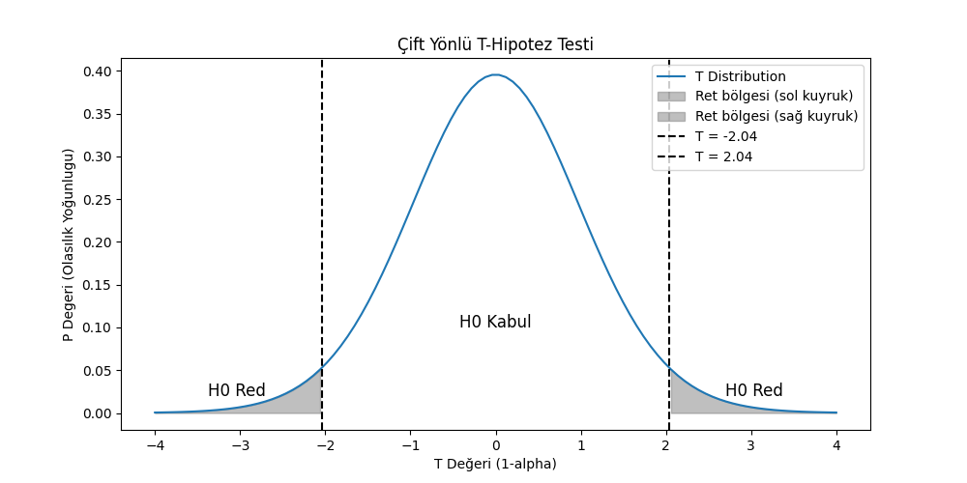


α = Anlamlılık düzeyini ifade eder. (ret bölgeleri)
(1- α) = Güven aralığı
$${H_{0 }: µ}_{1}=µ_{\begin{aligned}2 \\ \end{aligned}}$$
$${H_{A }: µ}_{1 }≠µ_{\begin{aligned}2 \\ \end{aligned}}$$

